Slide 1
漁ろう操船講習 確認テスト

Slide 2
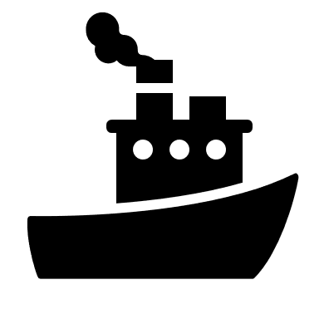
問１
我が国において、一定以上の漁船の規模で、かつ排他
的経水域（EEZ）の外で操業を行っているのは遠洋・沖
合漁業です。
このような漁船にはどのようなものがあるでしょうか。

Slide 3
問１ 答
✓ 主な遠洋・沖合漁業は以下のようなものがあります。
✓ EEZ外で操業する20トン以上の漁船に乗り組む船長又は
航海士は、漁ろう操船講習の対象となります。
・遠洋まぐろはえ縄漁業
・かつお一本釣り漁業
・まき網漁業
・底びき網漁業
・いか釣り漁業
・さんま棒受網漁業

Slide 4
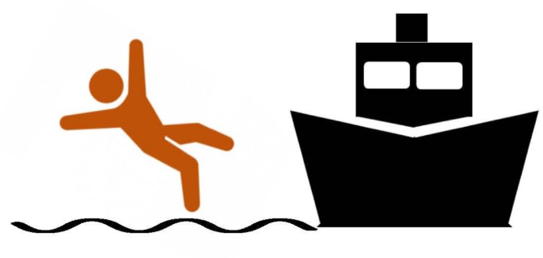
問２
安全に操業を行うためには、どのような点に注意が必要
でしょうか。

Slide 5
問２ 答
✓ 安全のために以下の点に注意して操業しましょう。
✓ 漁業に携わるにあたっては、「事故は決して他人事ではない」
と認識し、安全第一を心がけることが重要です。
・ 安全な服装・装備を徹底する
・ 危険個所を改善する
・ ヒヤリ・ハットは必ず振り返りを行う
・ 船舶や機械は点検を必ず行う
・ 機械を正しく使う
・ 安全な操業を行うための確認（天候、体調、機器の
点検・整備）を行う

Slide 6
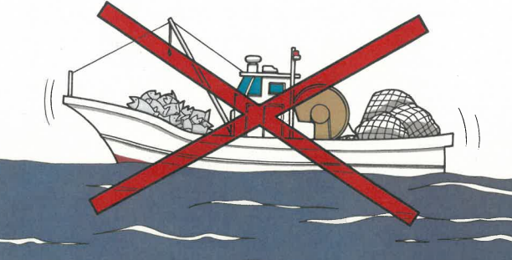
問３
漁獲物を積付ける際は、どのような点に注意する必要があるでしょうか。

Slide 7
問３ 答
✓ 漁業の種類に応じて漁獲物の保存方法や冷蔵設備は異な
りますが、共通して重要なのは、以下の点です。
・ 過積載の防止
・ 積付順序と積付け状態の管理
☞ 漁獲物を積みすぎると乾舷が減少して、横傾斜時に舷側から海水が
流入しやすくなります。また、重心の上昇により復原力が減少することも
考慮が必要です
☞ 漁獲物積載については、日々の漁獲状況を見ながら、計画的に製品
処理を行ない、積付ける必要があります。

Slide 8
問４
漁ろう作業中のロープ類の使用に関し、どのような点に注意する必要があるでしょうか。

Slide 9
問４ 答
✓ ロープ類の使用の際は、以下の点に注意しましょう。
漁ろう作業におけるロープ類の使用については、以下の要因により
重大事故を引き起こす可能性があります。
• ロープ類の劣化の見落とし
• ロープの安全荷重を超える張力の過負荷
• ロープの摩擦による擦れ
また、 作業中にロープやワイヤーが破断すると、以下の事故が生じる恐れがあります。
• 漁具の亡失や重量物の落下
• 切断されたロープの反動による人的被害

Slide 10
問５
海洋汚染に関して定められている国際条約と国内法令はなんでしょうか。

Slide 11
問５ 答
✓ 以下の条約・法令が該当します。
国際条約・・マルポール（MARPOL）条約
☞ 本条約附属書Ⅴ（船舶からの廃棄物の排出規制）では、海難事故等の不測
の事態を除き、漁具を含む全ての廃棄物やプラスチックについて海洋排出を
禁止しています。
国内法令・・海洋汚染及び海上災害の防止に関する法律
☞ 船舶からの油・有害液体物質等・廃棄物・有害水バラストの排出の規制、
船舶からの排出ガスの放出の規制、船舶における油・有害液体物質等・廃棄
物の焼却の規則、船舶の海洋汚染防止設備等の検査、海洋の汚染及び海
上災害の防止措置等の規定が定められています

Slide 12
問６
STCW-F条約の締結に基づき、改正船舶職員及び小型船舶操縦者法及び施行規則において、特定漁船に乗り組む船長又は航海士には要件が定められました。
要件にはどのようなものがあるでしょうか。

Slide 13
問６ 答
✓ 定められた要件は以下のとおりです。
○必要な乗船履歴を有すること
・ 総トン数５トン以上の船舶で２年以上の乗船履歴 又は
・ 学校教育法第１条に規定する高等学校、大学又は国立研究開発法人水産研究・
教育機構として、船舶職員及び小型船舶操縦者法施行規則別表第６の単位数の
欄に掲げる数習得した者にあっては、１年以上乗り組んだ履歴
○漁ろう操船講習の課程を修了したこと
✓ 加えて、特定漁船において航海士から船長となるためには、１年以上の乗船履
歴（このうち６月以上は５トン以上の漁ろうに従事する船舶に船長又は航海士として
乗り組んだ履歴）が必要となります。

Slide 14

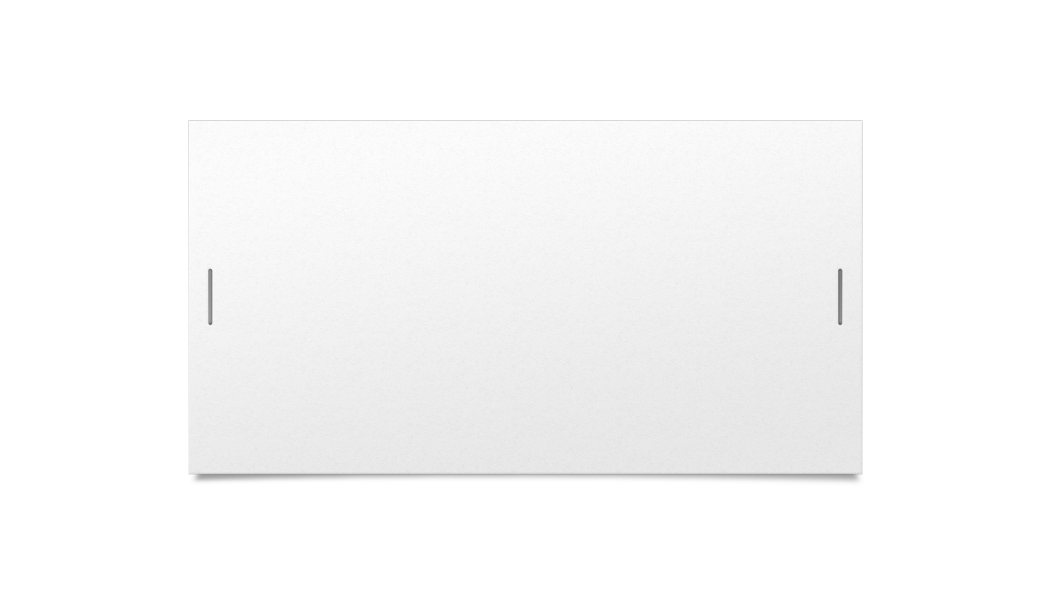

以上で確認テストは終了です。
お疲れ様でした。

